Slide 1
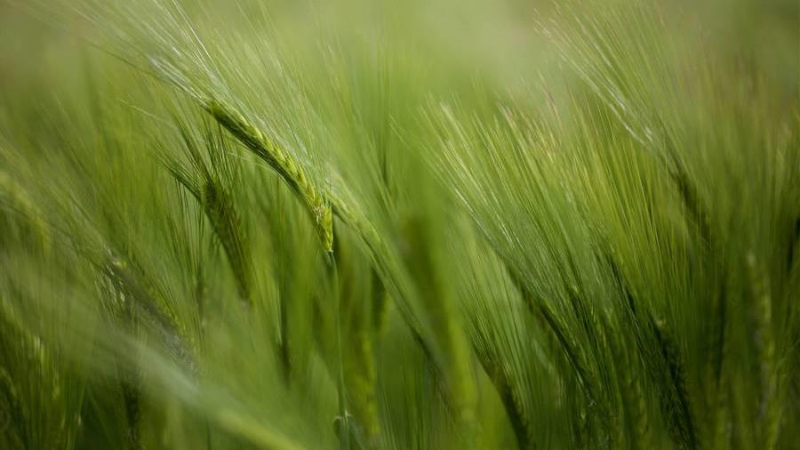
Hackathon #1
Backgroud foto da sogrape + icon da sogrape icon da 42
Online Wine Price Harvesting Challenge
Nome da equipa 8
Sogrape + 42Porto talvez nao colocar este

Slide 2
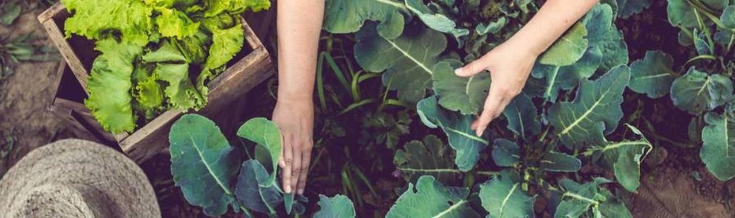
Sobre nós
Na Contoso, incentivamos as comunidades agrícolas a fomentar o pensamento colaborativo para impulsionar ainda mais a inovação no local de trabalho. Ao fechar o ciclo e ao aproveitar os métodos de agricultura ética, ajudamos o negócio a crescer de forma orgânica e a fomentar uma mentalidade que põe o consumidor em primeiro lugar.

Slide 3
problema
Falha no mercado
Clientes
A agricultura orgânica continua a ser orientada para o consumidor, mas estamos a ver um lapso de disponibilidade no mercado para produtos orgânicos
Um aumento de 6,6% das vendas de retalho de alimentos orgânicos prova que há interesse do consumidor para produtos mais orgânicos
Custos
Usabilidade
Perda de vendas por não oferecer seleção de produtos orgânicos
As vendas de retalho de alimentos orgânicos tiveram um aumento de 112 mil milhões de euros em 2019
Finanças
Os clientes querem algo que seja saudável e disponível para adquirir no seu supermercado ou área local

Slide 4
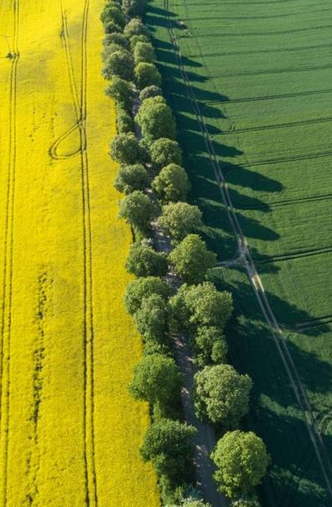
Solução
Fechar o a falha
Público-alvo
O nosso produto facilita a agricultura orgânica e nenhum outro produto no mercado oferece os mesmos benefícios ou rendimentos.
Geração Z (18-25 anos)
Poupança de custos
Fácil de utilizar
Reduzir as despesas para produtos de substituição
Um produto simples que dá aos clientes as informações de que precisam para produzir uma grande quantidade de produtos ricos

Slide 5




Descrição Geral do Produto
Exclusivo
Testado
Autêntico
Primeiro a Entrar no Mercado
Único produto dedicado especificamente ao mercado agrícola
Testes realizados com jovens agricultores na área
Concebido com a ajuda e a colaboração de especialistas agrícolas na área
Primeiro produto com design elegante que é sofisticado e funcional

Slide 6
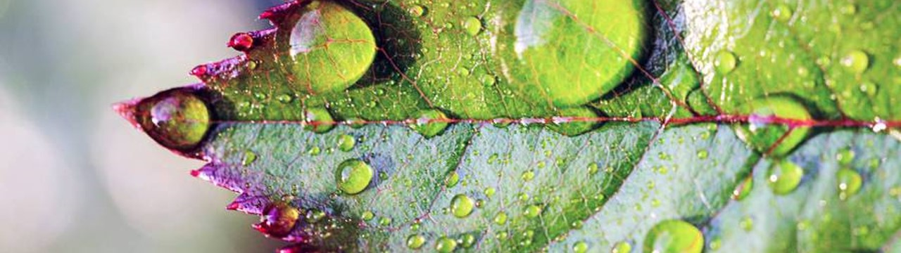
Benefícios do Produto
Produto arrojado e elegante
Áreas para ligações à comunidade ​
Loja online e mercado de trocas

Slide 7
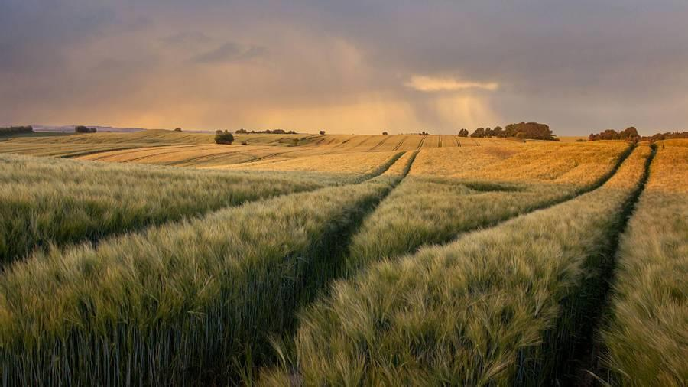
Descrição Geral da empresa

Slide 8

Modelo de Negócios
Investigação
Baseámos a nossa investigação nas tendências de mercado e nas redes sociais
Resumo
Acreditamos que as pessoas precisam de mais produtos especificamente dedicados a este mercado de nicho
design
Minimalista e fácil de utilizar ​

Slide 9
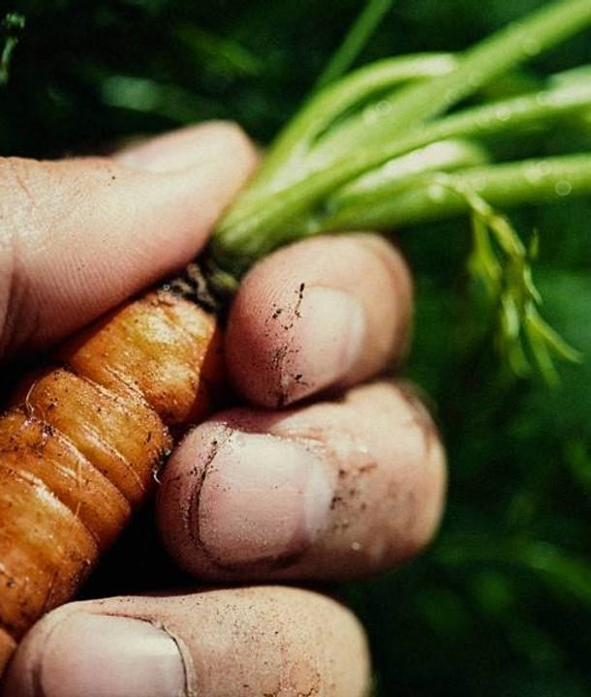
Descrição geral do mercado
Oportunidade para criar
Mercado totalmente inclusivo
Mercado total acessível
3 m.M. €
Liberdade para Inventar
Mercado seletivamente inclusivo
Mercado disponível para assistência
2 m.M. €
Pouca Concorrência
Mercado especificamente direcionado
Mercado que pode ser obtido por assistência
1 m.M. €

Slide 10
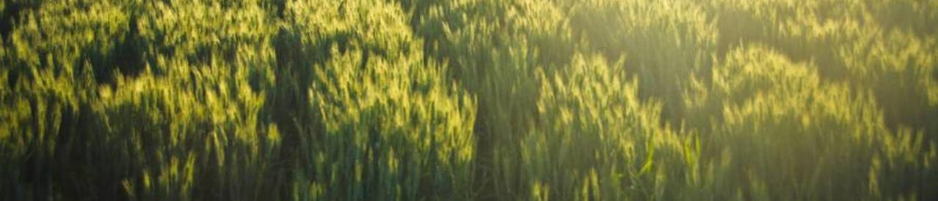
Comparação de mercados
3 m.M. €
2 m.M. €
1 m.M. €
Oportunidade para criar
Liberdade para Inventar
Pouca Concorrência
Mercado acessível
Mercado utilizável
Mercado alcançável

Slide 11
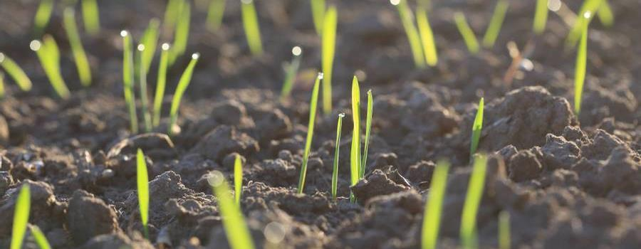
A nossa concorrência
contoso
Concorrentes
O preço do nosso produto é inferior ao de outras empresas no mercado
O design é simples e fácil de utilizar, em comparação com os designs complexos dos concorrentes
A acessibilidade é atração principal para os consumidores do nosso produto
Empresa A O produto é mais caro
Empresas B e C O produto é dispendioso e inconveniente de utilizar
Empresas D e E O produto é acessível, mas inconveniente de utilizar

Slide 12
Esquema competitivo
conveniente
contoso
A
Dispendioso
Acessível
B
D
C
E
Inconveniente

Slide 13

Estratégia de crescimento
Como cresceremos no futuro
Fev de 20xx
Lançar o produto em quintas locais da região para ajudar a estabelecer o produto
Maio de 20xx
Lançar o produto para o público geral e monitorizar os comunicados de imprensa e das tendências de mercado regional
Out de 20xx
Recolha de feedback da comunidade agropecuária e agrícola para expandir a disponibilidade do produto

Slide 14
Evolução
Previsão de sucesso
Métricas
Receita por Ano
 | Clientes | Encomendas | Receita Bruta | Receita Líquida
20XX | 10​ | 1,100​ | 10 000​ € | 7 000​ €
20XX | 20​ | 200​ | 20 000​ € | 16 000​ €
20XX | 30​ | 300​ | 30 000​ € | 25 000​ €
20XX | 40​ | 400​ | 40 000​ € | 30 000​ €

Slide 15
Plano de ação de 2 anos
Obter voluntários
Recolher comentários
Entregar aos consumidores
20XX
Jan
Fev
Mar
Abr
Maio
Jun
Jul
Ago
Set
Out
Nov
Dez
Organizar Grupos de Análise
Testar com quintas
Lançamento regional
20XX
Jan
Fev
Mar
Abr
Maio
Jun
Jul
Ago
Set
Out
Nov
Dez

Slide 16
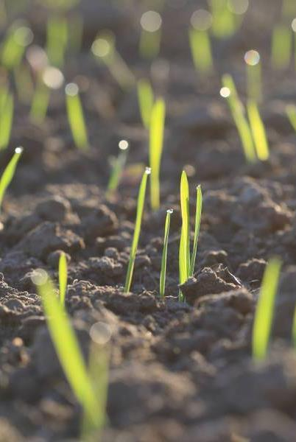
Finanças
 | Ano 1 | Ano 2 | Ano 3
Promotores | 5 000​ | 40 000​ | 160 000​ | ​
Utilizadores | 50 000​ | 400 000​ | 1 600 000​ | ​
Vendas | 500 000​ | 4 000 000​ | 16 000 000​ | ​
Preço Médio por Venda | 75​ | 80​ | 90​ | ​
Receita @ 15%​ | 5 625 000​ | 48 000 000​ | 216 000 000​ | ​
Lucro Bruto | 5 625 000​ | 48 000 000​ | 216 000 000​ | ​
Despesas | ​ | ​ | ​ | ​
Vendas e Marketing | 5 062 500​ | 38 400 000​ | 151 200 000​ | ​
Apoio ao Cliente | 1 687 500​ | 9 600 000​ | 21 600 000​ | 70%​
Desenvolvimento de Produtos | 562 500​ | 2 400 000​ | 10 800 000​ | 10%​
Investigação | 281 250​ | 2 400 000​ | 4 320 000​ | 5%​
Despesas Totais | 7 593 750​ | 52 800 000​ | 187 920 000​ | 2%​
EBIT | -1 968 750 | -4 800 000 | 28 080 000 | ​

Slide 17
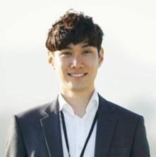
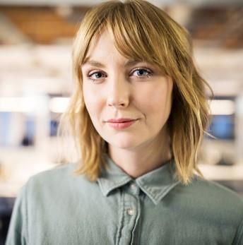
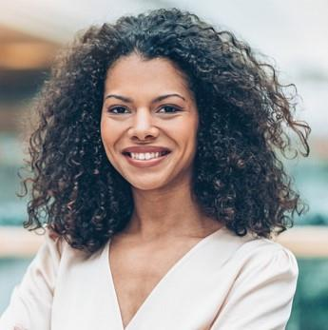
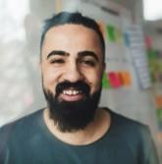
Conhecer a equipa
Takuma Hayashi​​
Mirjam Nilsson​​
Flora Berggren​​
Rajesh Santoshi​​
Presidente
Diretor Executivo
Diretor de Operações
Vice-Presidente de Marketing

Slide 18

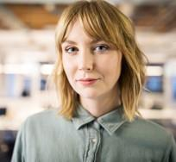
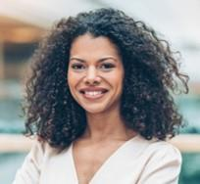

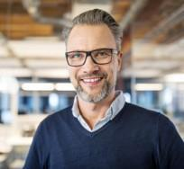
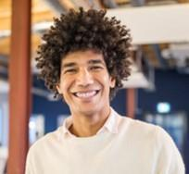


Conhecer a equipa
Takuma Hayashi​
Mirjam Nilsson​
Flora Berggren​
Rajesh Santoshi​
Presidente
Diretor Executivo
Diretor de Operações
Vice-Presidente de Marketing
Graham Barnes
Rowan Murphy
Elizabeth Moore
Robin Kline
Vice-Presidente de Produto
SEO
Designer de Produtos
Programador de Conteúdos

Slide 19
Financiamento
12 mil
32 mil
14 mil
82 mil
Campanhas
Dinheiro
Ações
Investimentos privados
Receita obtida a partir de campanhas online e vendas porta a porta
Dinheiro líquido que
temos à mão
Número de partilhas convertidas em EUR
Montante obtido através de outros investidores

Slide 20
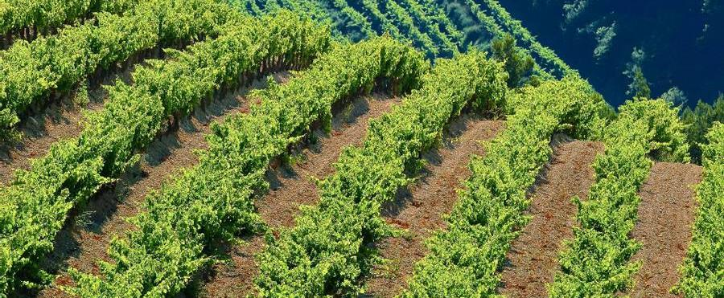
resumo
Na Contoso, acreditamos em oferecer 110%. Ao utilizar métodos de agricultura ética, ajudamos as comunidades agrícolas a crescer de forma orgânica e a promover uma mentalidade que põe o consumidor em primeiro lugar. Podemos prosperar devido ao nosso conhecimento do mercado e à nossa grande empresa por trás do nosso produto. Como o nosso CEO diz, "A eficiência virá da transformação pró-ativa da forma como fazemos negócios".

Slide 21
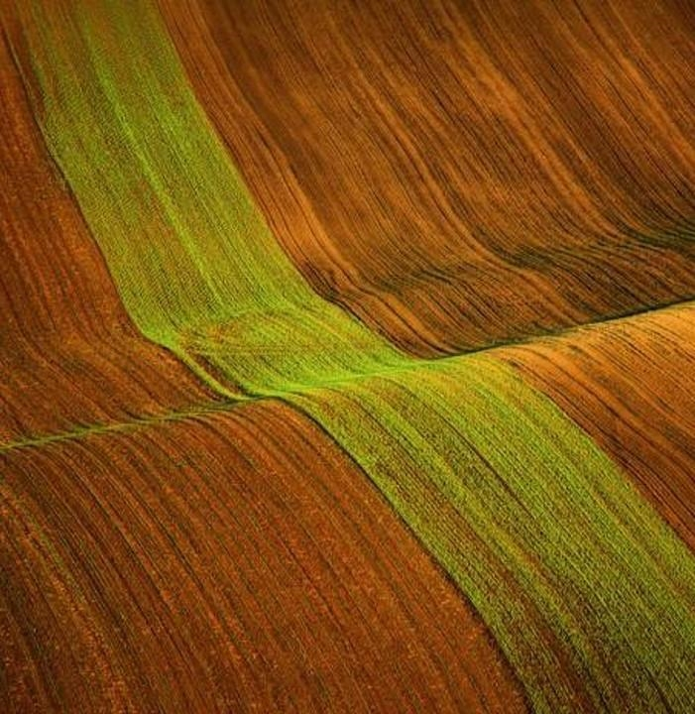
Obrigado/A
Colocar a foto que tirarmos da equipa aqui ao lado
Nome dos elementos da equipa

